Slide 1
AVTOMOBILLARNING ELEKTR VA ELEKTRONIK QISMLARI
Bugungi kunda avtomobilda elektr va electron dastur qurilmalari oddiy chiroqni o’chirib/yoqishdan boshlab dvigatelni boshqarish tizimi (EMS) ning juda ko’p uskunalari anti qulf tormoz tizimi (ABS), transmissiya nazorat tizimi (TCS), xavfsizlik yostiqchasi, almashtirish tizimlari, elektr tizimi korpusi (BCM) va boshqa nazorat qurilmalari mavjud.
Elektr uskunalar va electron qurilmalar murakkabligi tufayli ulardan foydalanishda juda ko’p qiyinchiliklar bor, shuning uchun avtomobilning mexanik kamchiliklari mavjudligi tufayli elektr qurilmalaridan ham kamchiliklar chiqadi. Shunga ko’ra elektr va elektron haqida asosiy bilimlarini o’rganish, avtomobillarga texnik xizmat ko’rsatish uchun asos hisoblanadi.
Bu yerda asosiy tamoyilni tushunish va ularning ilmiy nazariy murakkab tuzilishidan tashqari, avtomobilda qo’llanishini o’rganishga imkon bo’ladi. Yanada samarali xizmat ko’rsatish va nuqsonlarni ta’mirlashga imkon beradi.

Slide 2
Elektr tarkibi va mohiyati
Har bir material molekulalardan tashkil topgan, o’z navbatida ular atomlardan iborat
Yuqoridagi rasmda ko’rsatilgandek elektronlar yadro atrofida ma’lum orbitalarda xuddi yer va boshqa sayyoralar Quyosh atrofida harakatlanganligi kabi harakatlanishadi. Faqat elektronlar ma'lum bir tartibda har bir electron orbitasida mavjud bo’lishi mumkin (K: 2, L: 8, M: 18, ...) bu vaqtda har bir element o’zining electron xususiyatiga ega (Masalan, vodorod, 1 uglerod 6, kislorod 8, ...). Umuman olganda yadro musbat (+) va manfiy (-) elektrga ega, bu ikkisi o’zaro mos harakterga ega, shunday ekan atom elektrik neytral bo’ladi (Ijobiy elektr miqdori = salbiy elektr miqdori). Uzoqdagi orbital ustida elektronlar uchun atom yadrosining kuchi mos, chunki (Valent elektronlar) juda zaif, bu elektronlar orbitadan oson qochishiga sabab bo’ladi (issiqlik, elektr, yorug’lik, ...) va boshqa orbitaga ko’chishi mumkin, bu elektronlarning orbitadan chiqish elektr mohiyati erkin elektronlar deyiladi. Bu erkin elektronlar harakati bevosita elektr toki bo’ladi. Ya’ni, erkin elektronlar harakati elektr oqimini anglatadi.

Slide 3
O’tkazgichlar va izolatorlar
Agar materiallar elektrik tavsiflanadigan bo’lsa, ular elektrni yaxshi o’tkizadigan o’tkazgichlar, o’tkazmaydigan izolatorlar va yarim o’tkazgichlarga bo’linadi, ular o’rtasidagi konfiguratsiya atom to’zilishiga ko’ra belgilanadi.
O’tkazgich: Elektr tokini juda yaxshi o’tkazuvchi materiallardir:
Aksariyat materiallarda elektronlar erkin harakat qila oladigan elektronlar ko’p bo’lganligi uchun o’zidan elektr tokini yaxshi o’tkazadi. Bularga quyidagilar kiradi: kumush → mis→ oltin → alyumin→ volfram→ ruh→ nikel →....
Izolator: Elektr tokini yaxshi o’tkazmaydigan materiallardir
Erkin elektronlari juda kam va elektr tokini o’tkazishga qarshiligi juda katta bo’lgan materiallarni izolatorlar deyiladi, masalan: keramik material, shisha, rezina, plastmassa, yog’och va boshqalar.
Yarim o’tkazgich: o’tkazgich yoki izolator xususiyatiga ega bo’lgan material
Bunga misol kremniy (Si), germaniy (Ge), selen (Se) va h.k. Bular yarim o’tkazgichlarning asosiy xomashyosi hisoblanadi.
Avtomobil elektr simlariga kelsak, ko’psimli kabellar turi mavjud bo’lib, uning materiali asosan misdan tashkil topgan. Shnur qalinligi elektr toki qiymati, yuk, uzluksiz, harorat va hokazo bilan aniqlanadi. Uzoqroq masofaga elektr tokini uzatish uchun elektr simi qalinroq bo’lishi kerak.
Umumiy texnik harakteristikalar 3.1-jadval
Kesim yuzasi (mm ) | Sim Diametri | Ichki simlar soni | Qobiqning tashqi diametri | Ruxsat etilgan tok (A)
0.5 | 0.32 | 7 | 2.2 | 9
0.85 | 0.32 | 11 | 2.4 | 12
1.25 | 0.32 | 16 | 2.7 | 15
2 | 0.32 | 26 | 3.1 | 20
3 | 0.32 | 41 | 3.8 | 27
5 | 0.32 | 65 | 4.6 | 37
8 | 0.45 | 50 | 5.5 | 47
15 | 0.45 | 84 | 7.0 | 59
20 | 0.8 | 41 | 8.2 | 84

Slide 4
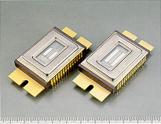
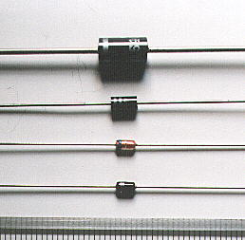
Yarim o’tkazgich
Yarim o’tkazgich nima?
Materiallarda elektr tokini o’zida yaxshi o’tkazadigan va juda qiyin o’tkazadigan xususiyatlar mavjud. Yarim o’tkazgichlar o’tkazgichlar va izolatorlar o’rtasidagi material hisoblanadi. Ya’ni, elektr toki oqimi yengil o’tadi, isolator kabi qiyin emas. Yarim o’tkazgich elektr xususiyatiga ega material hisoblanadi. Shunday qilib, Yarim o’tkazgichlar o’tkazgichlar va izolatorlar o’rtasidagi medial turli material hisoblanadi.
3.3-rasm. Yarim o’tkazgichlar
Yarim o’tkazgich materiali
Muayyan qarshilik sifatida mis ishlatiladi, chunki u elektr tokini yaxshi o’tkazuvchi hisoblanadi, uning o’ziga xos muayyan qarshiligi 10⁻⁶ Ωcm, qarshilik sifatida Ni-Cr ham ishlatiladi, uning o’ziga xos muayyan qarshiligi 10⁻⁴ Ωcm, bu materiallar elektrni yaxshi o’tkazuvchi hisoblanadi. Muayyan qarshilik 10¹⁰ Ωcm bo’lsa, elektr kam o’tkazadi va bu material izolator sifatida foydalaniladi. Bunday material o’tkazgich va izolatorga tegishli emas, bu materiallar Yarim o’tkazgichlar deyiladi, hamda germaniy va kremniydan diod va tranzistorlar ishlab chiqarishda qo’llaniladi.

Slide 5
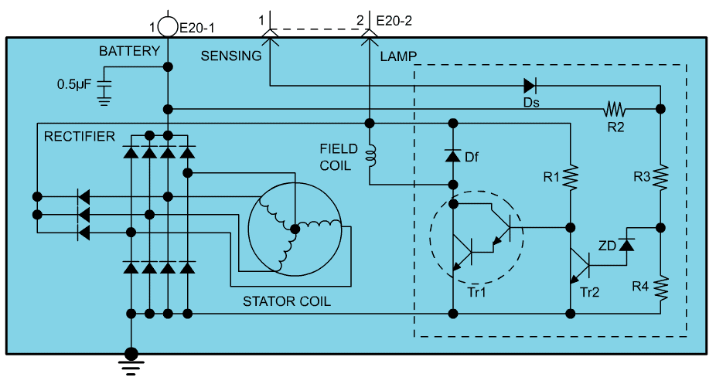
Avtomobillarda qo’llaniladigan diodlarga misol
◐ O’zgaruvchan tok generatori to’g’rilagichi
Stator g’altagida hosil qilingan o’zgaruvchan tok kuchlanishi diod orqali o’zgarmas tok kuchlanishiga aylantiriladi.
Kuchlanish A:o’zgarmas tok 13,7 V
Kuchlanish B:o’zgaruvchan tok 13,7 V kuchlanish ikki marta oshadi 13,7 V× 2 = 27.4 V
B o’zgaruvchan tok kuchlanishi tokning diod orqali o’tishidan so’ng ikki marta kamayadi.
Aslida o’zgaruvchan tok kuchlanshi diod orqali o’tgandan so’ng mos ravishda nol kuchlanish bilan chiqariladi.
Battereyaga
Eruvchan ulanishdan
Cho‘g‘lanma lampadan

Slide 6
Tester yordamida diodni tekshirish usuli
Agar biz PN kontaktli yarim o’tkazgichli diodda to’g’ri yo’nalishda tok o’tishi va teskari yo’nalishda tok oqmasligini tushungan bo’lsak, unda quyidagilarga mos ravishda yaxshi yoki yomon ekanligini muhokama qila olishimiz mumkin.
1 Raqamli tester yordamida qanday qilib tekshirish mumkin
1) Raqamli hisoblagichning qaytaulagichini (elektr tokining yo’nalishini o’zgartiruvchi asbob) tanlash uchun qarshilik yoki diod rejimini tanlash.
2) Agar hisoblagichning qizil simi diodning anod(+) qismiga, qora simi katod(-) qismiga ulanishida qarshilik qiymatining kamayishi normal holat hisoblanadi.
3) Agar teskari ulanishda qarshilik qiymatining ortib ketishi yanada yaxshi hisoblanadi.
① Qisqa holat:to’g’ri yoki teskari yo’nalishda o’lchanganda 0 Om ga yaqin qiymatga ega bo’lsa normal hisoblanadi.
② Ochiq holat:to’g’ri va teskari yo’nalishda o’lchanganda qarshilik qiymati cheksiz qiymatni qabul qilsa normal hisoblanadi.

Slide 7
2 Analogli tester yordamida qanday tekshirish mumkin
1) Analogli testerda turli qiymatlarni o’lchash uchun avval × 100 diapazonda biror qarshilikni tanlang.
2) Agar testerning qora simi diodning anod(+) qismiga, qizil simi diodning katod(- )qismiga ulanganda qarshilik qiymati kichik ko’rsatsa bu normal holat hisoblanadi.
3) Teskari ulanishda qarshilik qiymati yuqoriroq bo’lsa, bu yanada yaxshi bo’ladi.
① Qisqa holat: to’g’ri va teskari yo’nalishda o’lchashda qarshilik qiymati 0 Om ga yaqin chiqsa, bu normal holat hisoblanadi.
② Ochiq holat: to’g’ri va teskari yo’nalishda o’lchanganda qarshilik qiymati cheksiz qiymatni ko’rsatsa, bu normal holat hisoblanadi.

Slide 9
Stabilitronda teshuvchi kuchlanishga erishguncha uncha kata bo’lmagan tok diod orqali oqaveradi, rasmda V2. Stabilitronda kuchlanish teshuvchi kuchlanishiga erishgach, tok ma’lum diapazonda o’zgarishiga qaramay stabilitron kuchlanishni doimiy ushlaydi. Shu nuqtai nazardan diod kuchlanish boshqarishini ajoyib tarzda ta’minlaydi.

Slide 10
3) Stabilitron qo’llanilishi
Kuchlanishni boshqarishga imkon beradigan ekektron qurilma stabilitron (Zener diodi) deb ataladi.
4) Stabilitron qo’llaniladigan zanjirlar sxemasiga misollar
- Zanjirdagi stabilitron teshuvchi kuchlanish 12 V dan kichik.
- Pastda ko’rsatilgan sxemada C1 orqali o’tadigan kontrollerga keladigan ta’minlagich kuchlanishi 12 V dan oshmasligi kerak.
- Agar ta’minlagich kuchlanishi 12 V dan oshsa, unda u stabilitron orqali yerga ulangan bo’ladi.
Shunday qilib, 12 V dan yuqori kuchlanish yer hisobidan susayishi natijasida har qanday yuqori kuchlanish kontrollerga uzatilmaydi.

Slide 11
2) Fotodiod xususiyatlari
Teskari yo’nalishda ma’lum kuchlanish qo’yilganda, PN o’tish sirti yoritilishi natijasida elektr toki oqadi. Agar yorug’lik nurlanish dozasi o’zgarsa, elektr toki yorug’lik miqdoriga proporsional ravishda o’zgaradi. Elektr potensial to’siq PN o’tishli sirtda nomoyon bo’ladi va teskari kuchlanish ulanganda u kattaroq bo’ladi, shunday qilib u to’liq izolyatorga aylanadi. Xuddi shunday shart bajarilganda yorug’lik PN o’tishli sirtga tushsa, bog’lanish sirtida o’zgarish sodir bo’ladi. P sohadagi manfiy ionlar va N sohadagi musbat ionlar bilan bir qatorda, elektronlar va teshiklar tashqi yorug’lik energiyasi ta’sirida aktivlashadi.
Bundan kelib chiqadiki, agar kuchlanish doimiy tarzda ushlab turilsa, konturda oqayotgan tok element tomonidan qabul qilingan yorug’lik miqdoriga proporsional bo’ladi.
3) Fotodiod qo’llaniladigan zanjirlarga misollar
- Pastda berilgan sxemada fotodiod teskari yo’nalishda ulangan.
- Fotodiod yorug’lik bilan yoritilsa, batareya kuchlanishi uzatiladi va lampa yonadi.
- Bu ko’pincha o’chirib yoqish sxemasi sifatida qo’llaniladi.

